Slide 1
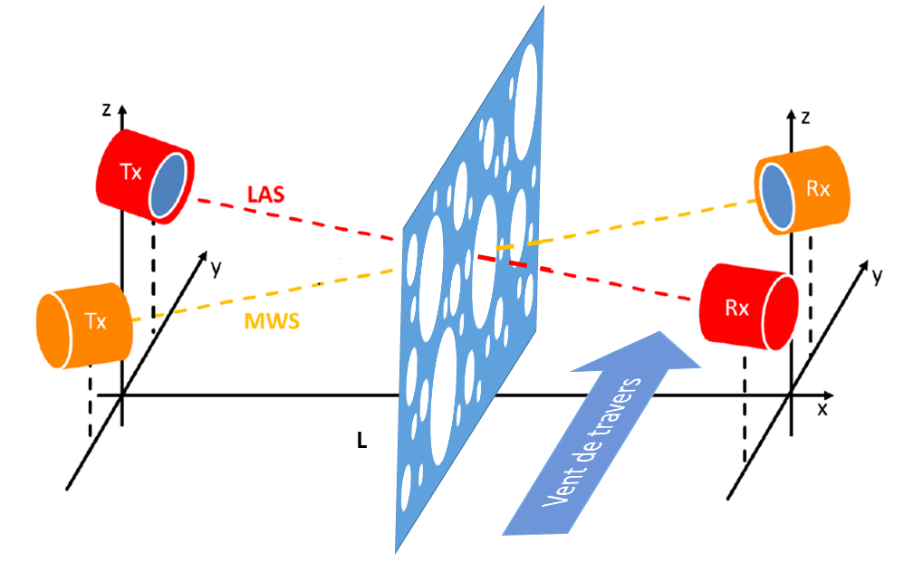
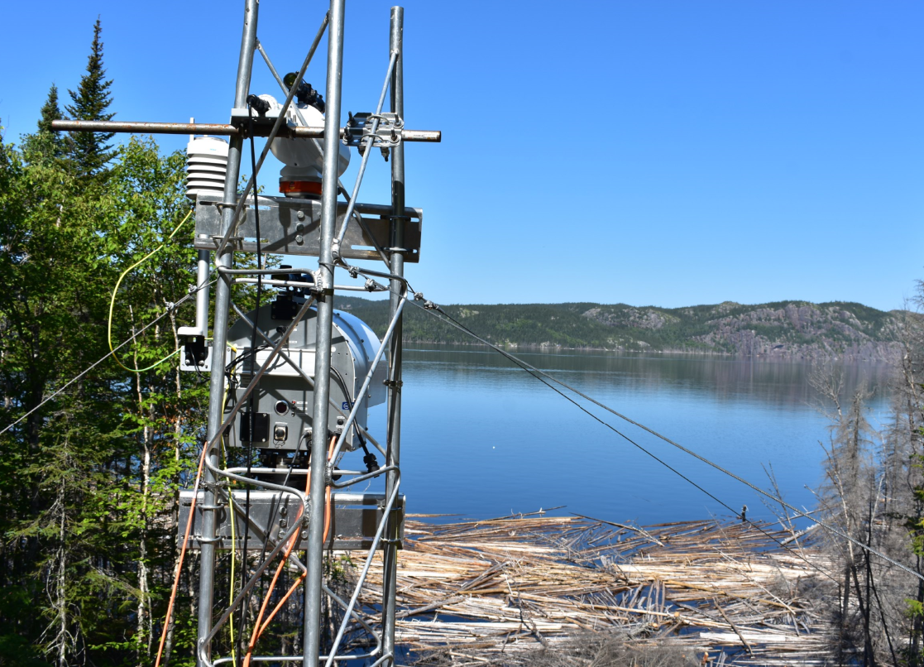
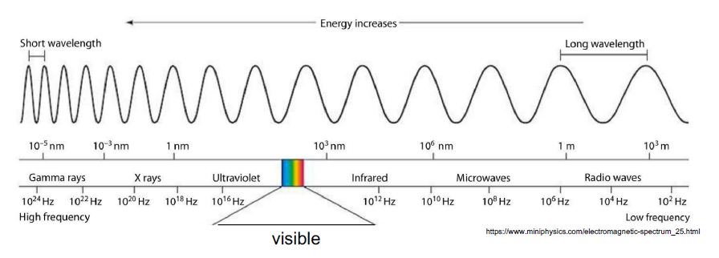
4. Instruments
Flux Turbulents aux 30’
(données brutes aux 1000 Hz)
Source : RPG-MWSC-160 Instrument Manual
Scintillomètre
Source: A. PIERRE
MWS : λ_{MWS} = 1.860 mm → H_{E}
LAS : λ_{LAS} = 880 nm → H
OMS
Notes:
Mesures les scintillations, c’est-à-dire les variations d’indices de réfraction de l’air.

Slide 2
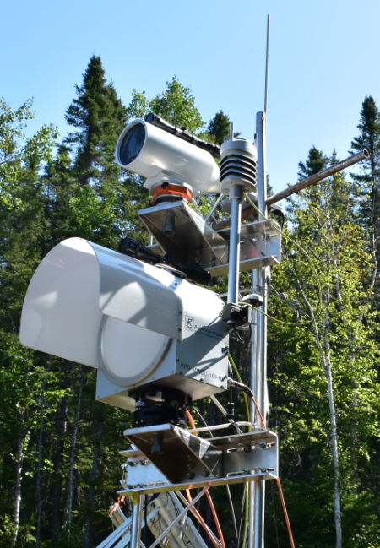
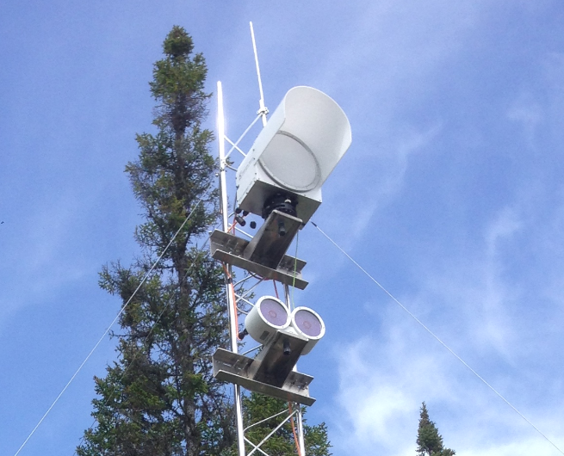
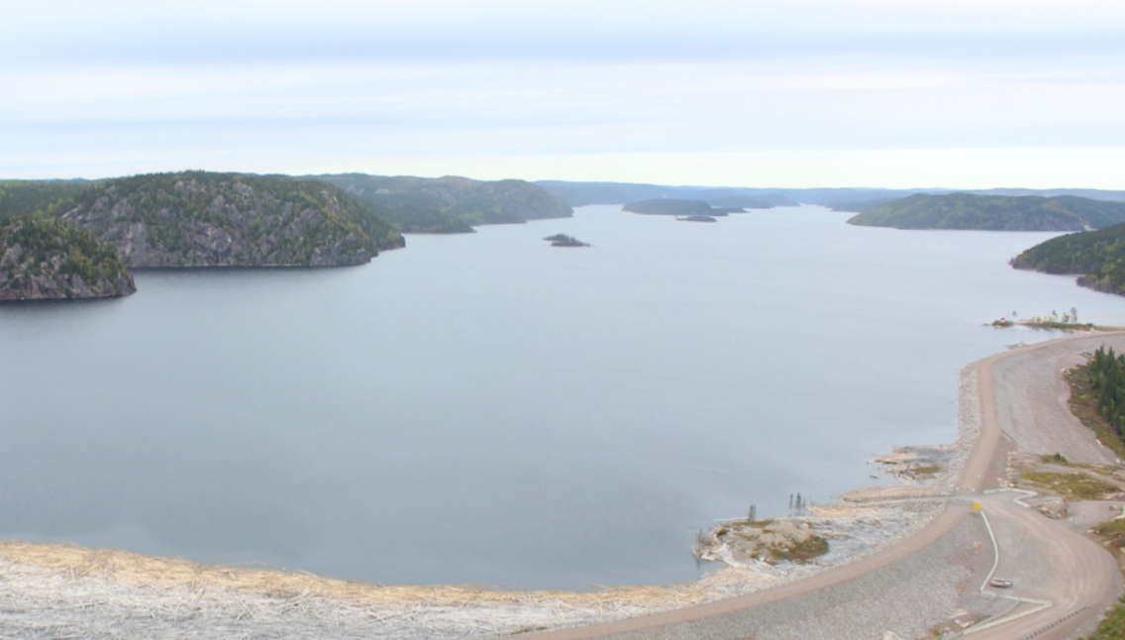
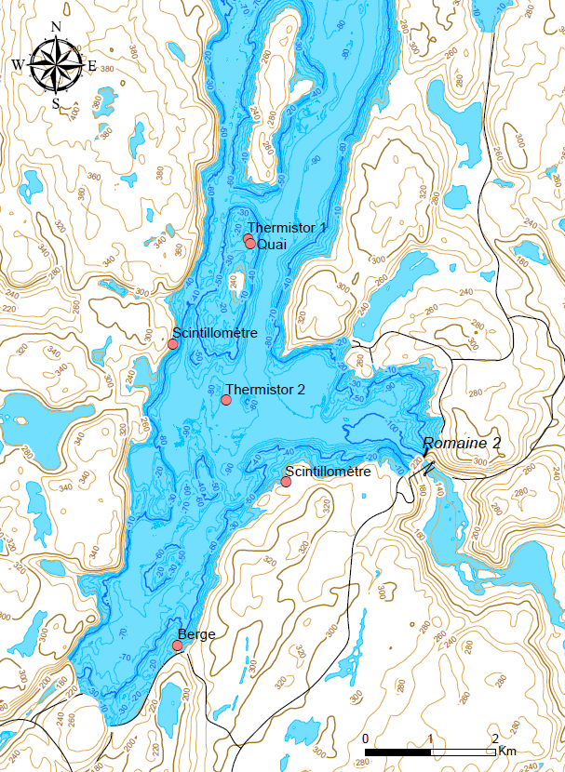
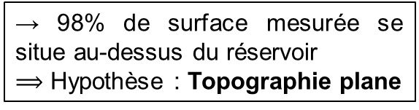
4. Instruments
RO2 secteur sud
Émetteurs
Récepteurs
L = 1745m
Faisceaux
~ km²
Tour à flux (BERGE)
VENT
~ ha
→ 98% de surface mesurée se situe au-dessus du réservoir
$⟹$ Hypothèse : Topographie plane
ÉMETTEURS
Empreinte de mesure
RÉCEPTEURS
Source: Hydro-Québec

Slide 3
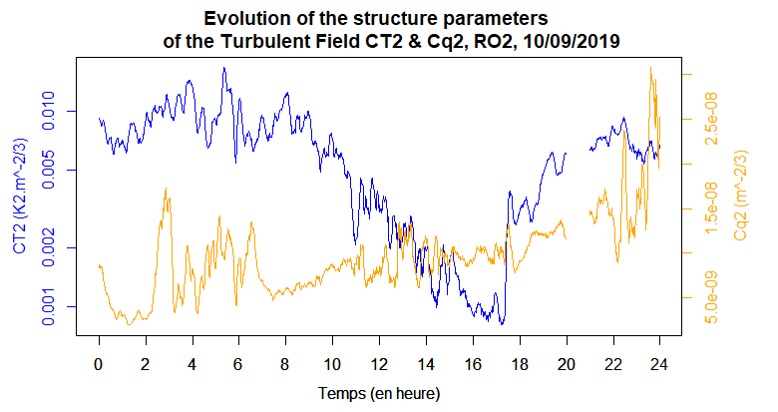
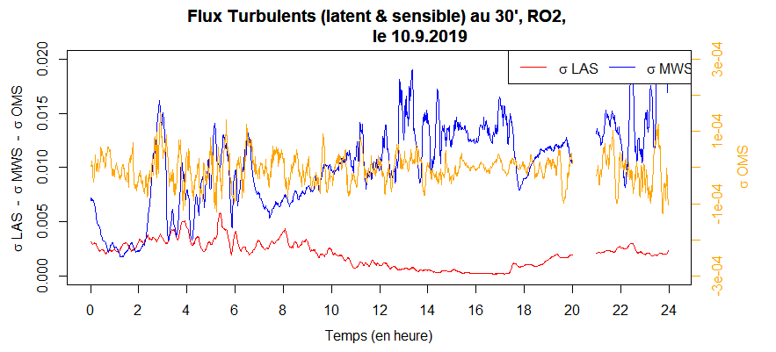
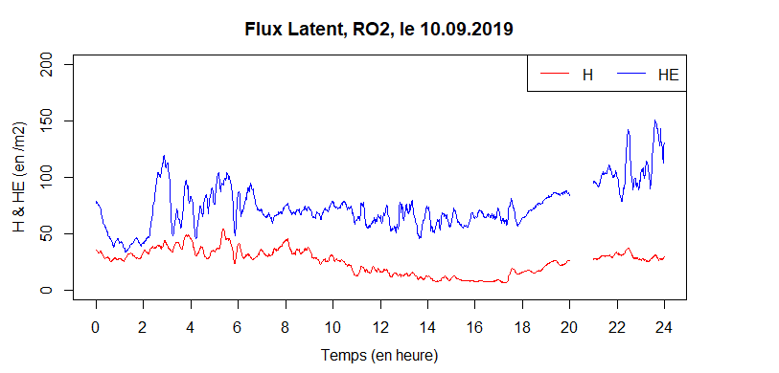
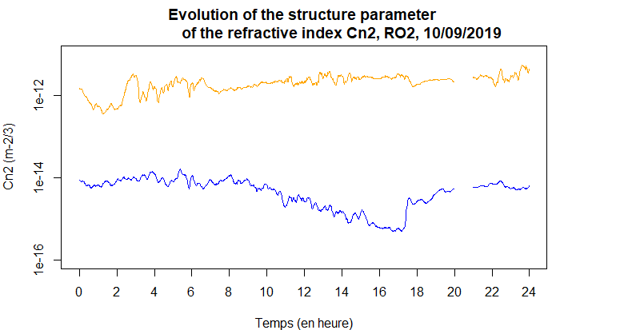



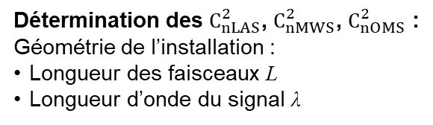
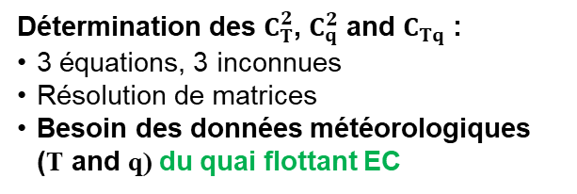
4. Théorie
Lüdi et al. (2005) Bound.-Lay. Meteorol.
1. Variances (signaux) aux 1‘
3. Paramètres de structure $C_{T}^{2}, C_{q}^{2} \& C_{Tq}$
Détermination des $C_{nLAS}^{2}$, $C_{nMWS}^{2}$, $C_{nOMS}^{2}$ :
Géométrie de l’installation :
Longueur des faisceaux L
Longueur d’onde du signal λ
Théorie de similitude de Monin-Obukhov:
Mesure de la hauteur effective z_{eff}
Stabilité de l’atmosphère ζ (L_{Ob})
Vitesse de friction u*
Détermination des $C_{T}^{2}$, $C_{q}^{2}$ and $C_{Tq}$ :
3 équations, 3 inconnues
Résolution de matrices
Besoin des données météorologiques (T and q) du quai flottant EC
4. Flux H & $L_{E}$
2. Paramètres de structure des indices de réfraction $C_{nLAS}^{2}$, $C_{nMWS}^{2}$, $C_{nOMS}^{2}$
3
Notes:
$C_{T}^{2}, C_{q}^{2} \& C_{Tq}$ décrivant les champs turbulents de température et d’humidité.

Slide 4
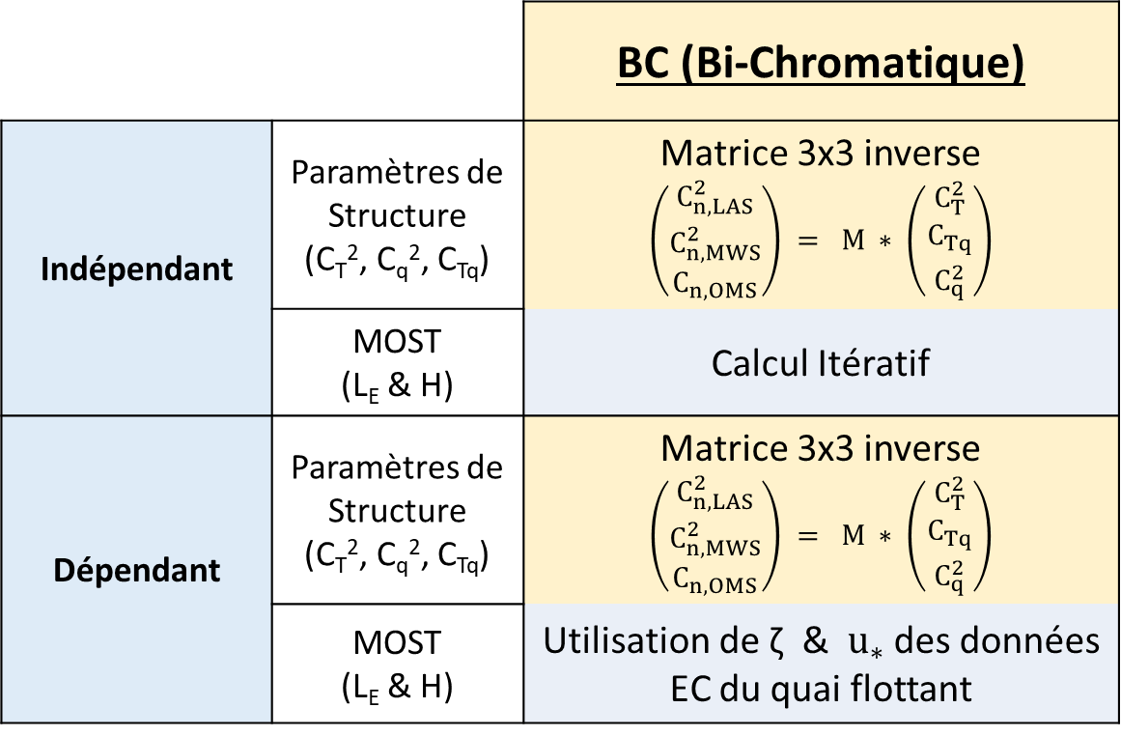
4. Théorie
MOST = Monin Obukhov Similarity Theory
 |  | BC (Bi-Chromatique)
Indépendant | Paramètres de Structure (C_{T}², C_{q}², C_{Tq}) | Matrice 3x3 inverse $$\left(\begin{matrix}C_{n, LAS}^{2} \\ C_{n, MWS}^{2} \\ C_{n, OMS}\end{matrix}\right) = M ∗ \left(\begin{matrix}C_{T}^{2} \\ C_{Tq} \\ C_{q}^{2}\end{matrix}\right)$$
 | MOST (L_{E} & H) | Calcul Itératif
Dépendant | Paramètres de Structure (C_{T}², C_{q}², C_{Tq}) | Matrice 3x3 inverse $$\left(\begin{matrix}C_{n, LAS}^{2} \\ C_{n, MWS}^{2} \\ C_{n, OMS}\end{matrix}\right) = M ∗ \left(\begin{matrix}C_{T}^{2} \\ C_{Tq} \\ C_{q}^{2}\end{matrix}\right)$$
 | MOST (L_{E} & H) | Utilisation de ζ & $u_{∗}$ des données EC du quai flottant
Lüdi et al. (2005) Bound.-Lay. Meteorol.

Slide 5
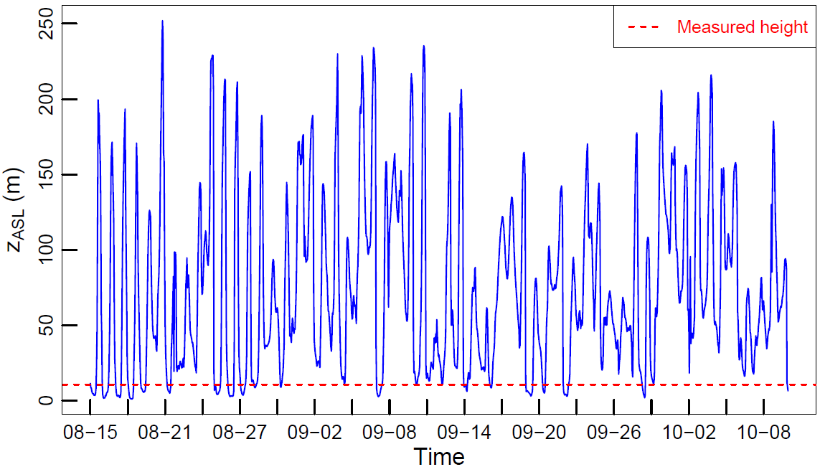
5. Résultats c) Estimation des Flux Turbulents ii. Scintillométrie
Hauteur de la couche limite de surface z_{ASL} (ERA5)
ASL (= Atmosperic Surface Layer) :
Zone mesure de la turbulence pertinente
Monin-Obukhov applicable
Conditions atmosphériques requises :
Z_{faisceaux}(m) < Z_{ASL}(m) = 0.1 x Z_{PBL}(m)
Critère ok pour 89% du temps
(non ok la nuit principalement)

Slide 6
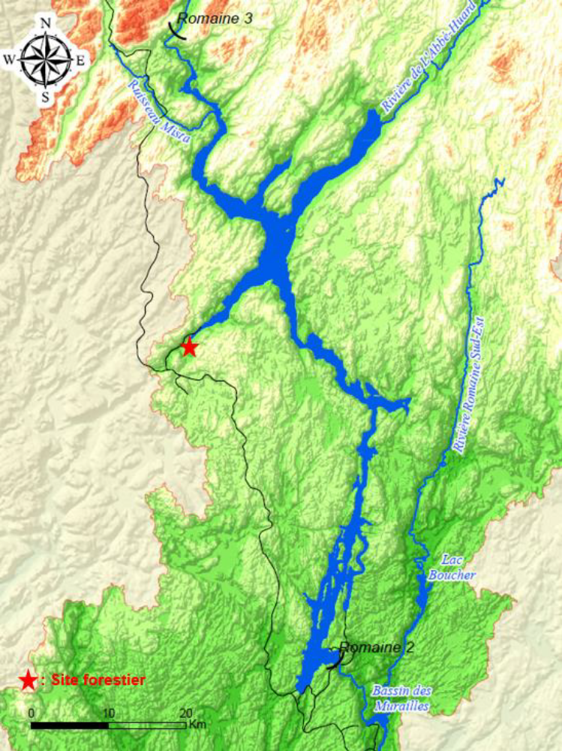
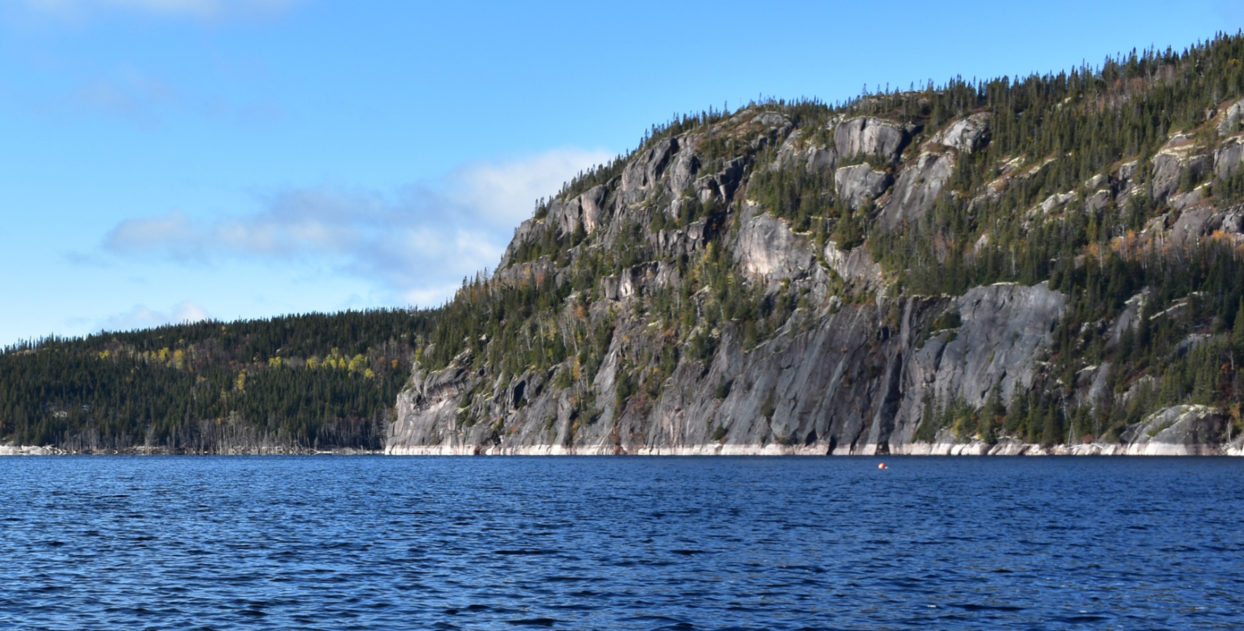
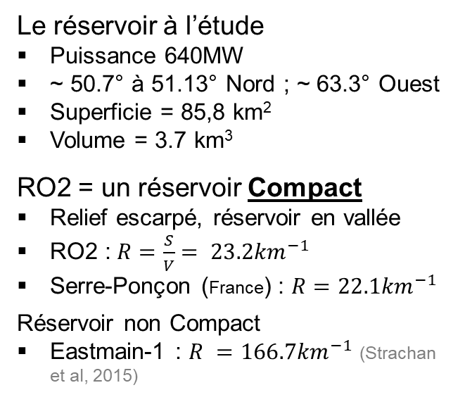
1. Context
Source: A. THIBOULT
Le réservoir à l’étude
Puissance 640MW
~ 50.7° à 51.13° Nord ; ~ 63.3° Ouest
Superficie = 85,8 km²
Volume = 3.7 km³
RO2 = un réservoir Compact
Relief escarpé, réservoir en vallée
RO2 : $R=\frac{S}{V}= 23.2{km}^{−1}$
Serre-Ponçon (France) : $R=22.1{km}^{−1}$
Réservoir non Compact
Eastmain-1 : $R =166.7{km}^{−1}$ (Strachan et al, 2015)
Source: A. PIERRE
Secteur Sud du Réservoir RO2
~ 50.69 ° Nord
~ 63.24°Ouest
Secteur Sud

Slide 7
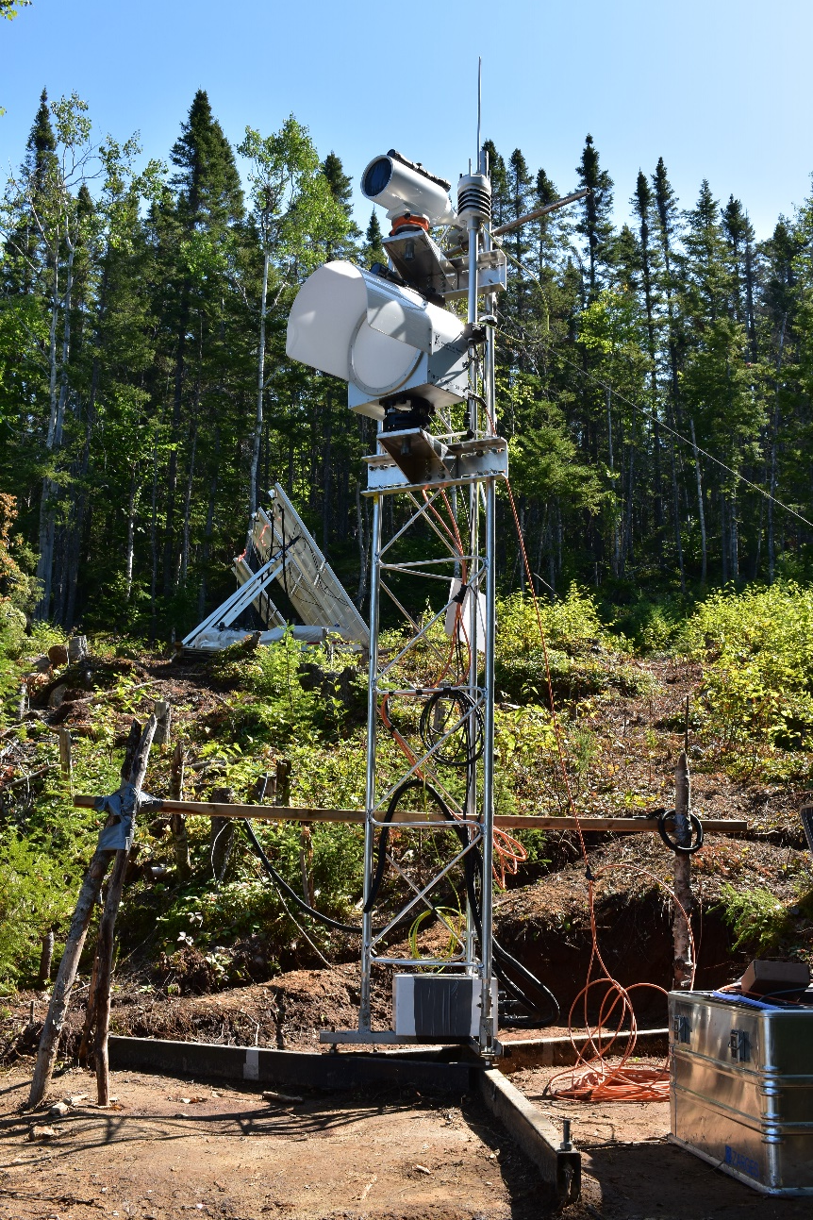
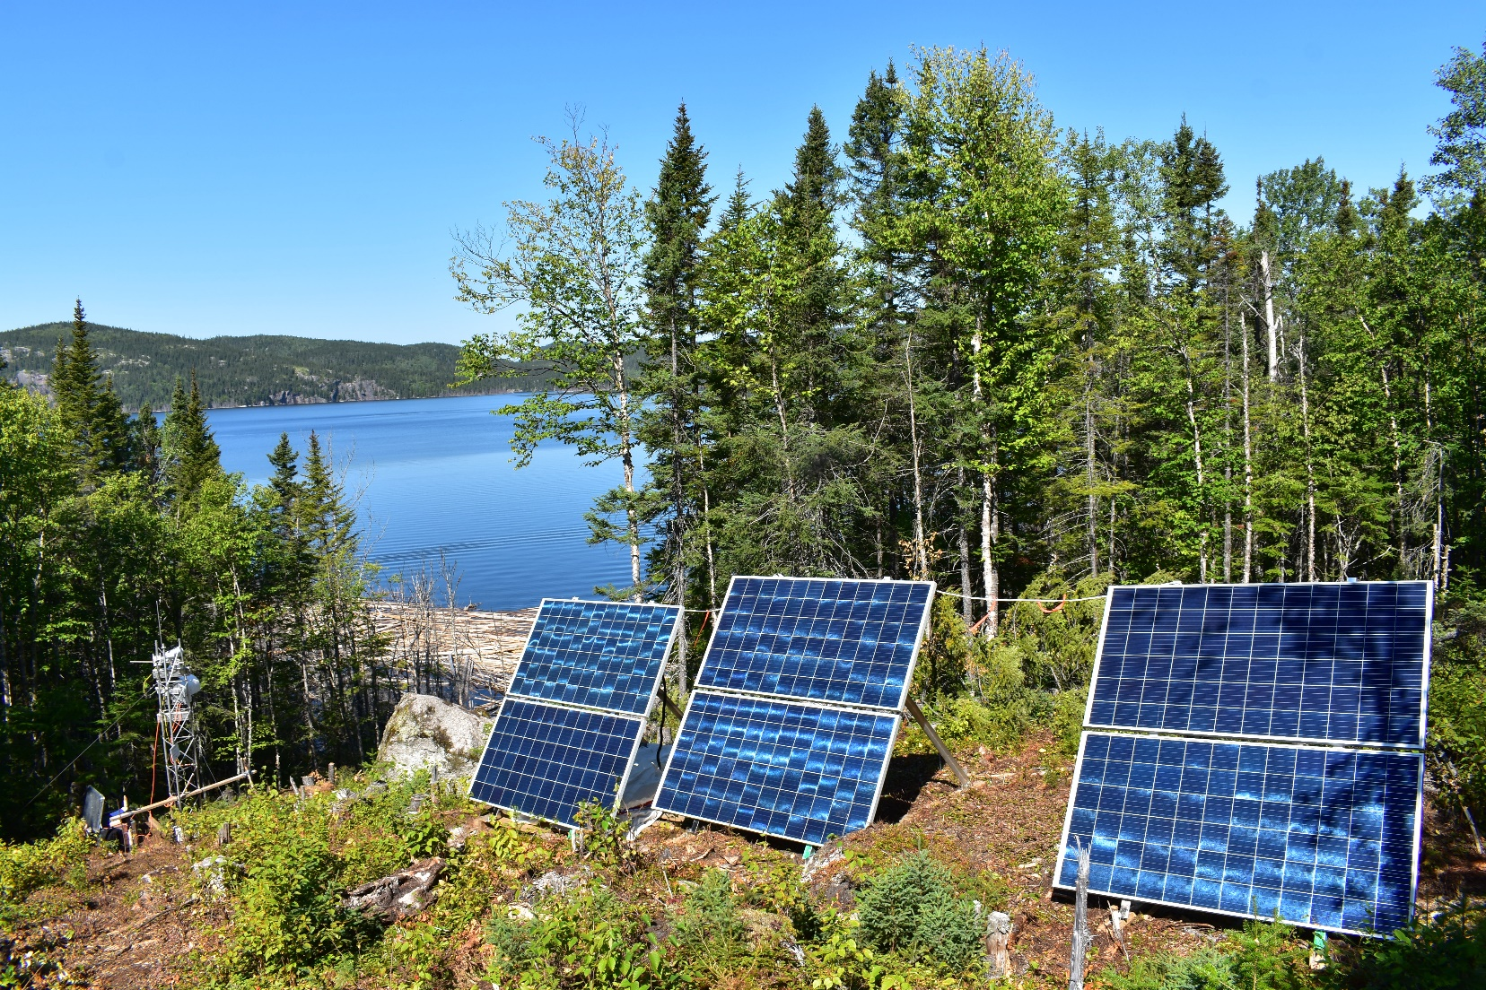
3. 2019 Instruments Deployement
RO2
Rive EST
Notes:
Des repérages additionnels seront réalisés afin d’affiner le site au besoin

Slide 8
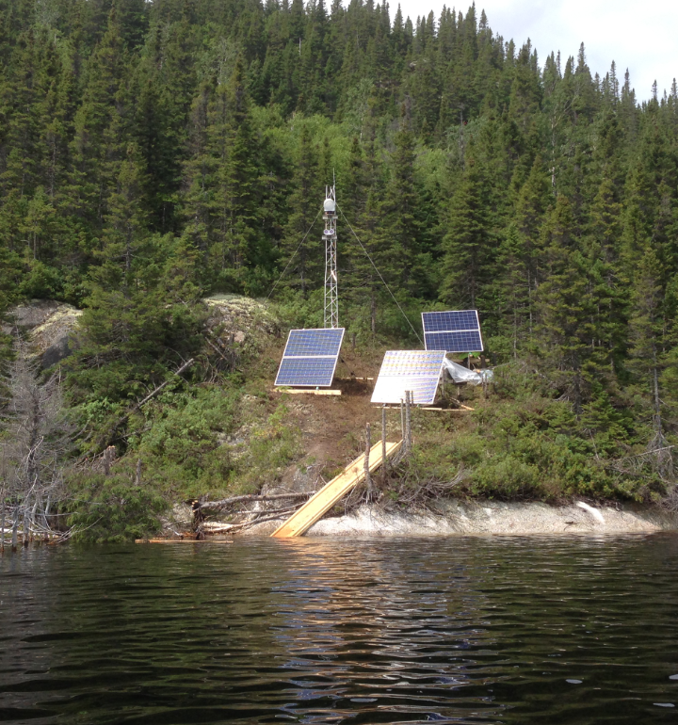
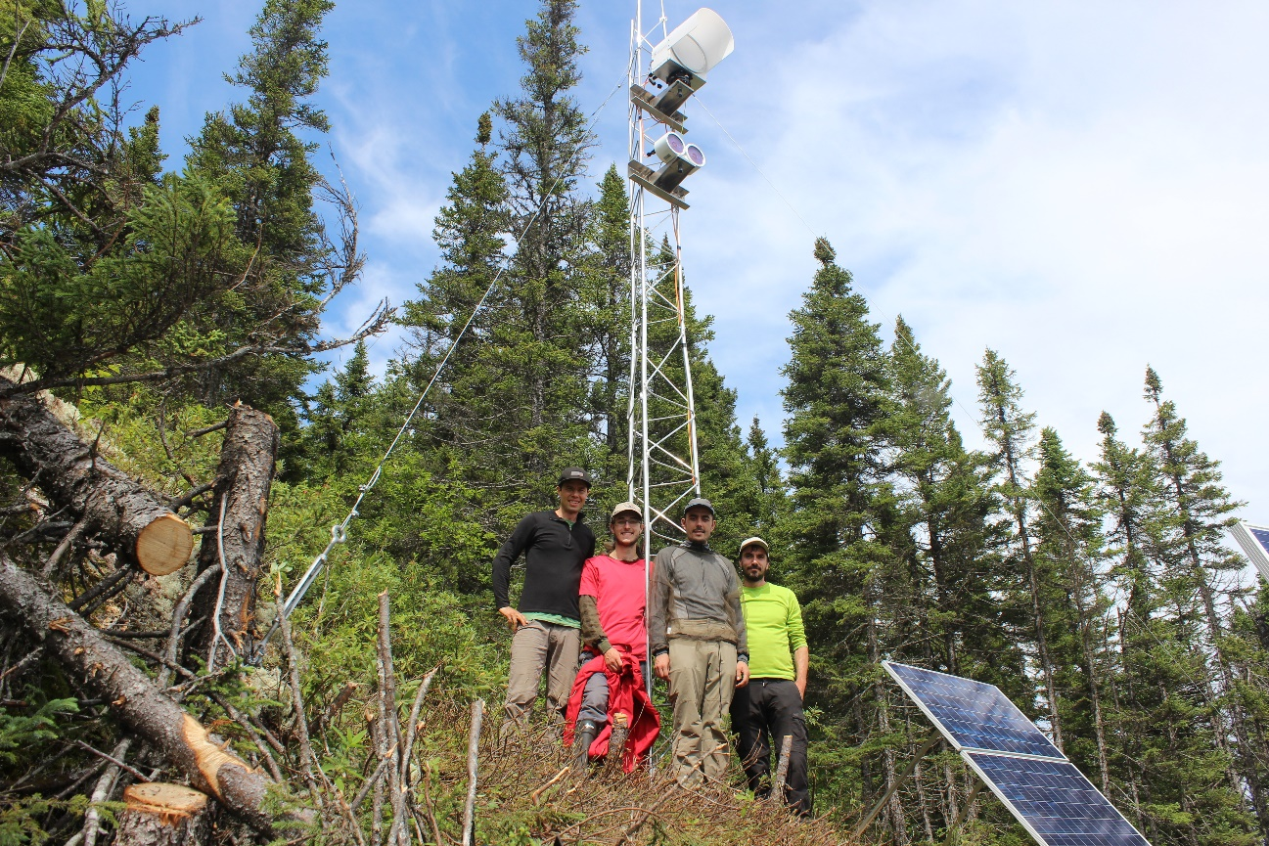
3. 2019 Instruments Deployement
RO2
Rive OUEST
Notes:
Des repérages additionnels seront réalisés afin d’affiner le site au besoin

Slide 9
2. Scintillometry RO2 Application
Rive OUEST
EMETTEURS
North
→ 98% of measuring surface topography is considered as flat (not rolling)
L ≈ 1745 m
≈ 40°
≈ 1 m
LAS
h_{RLAS} ≈ 2,7 m
MWS
h_{TMWS} ≈ 4,7 m
Rive EST
RÉCEPTEURS
MWS
h_{RMWS} ≈ 2 m
LAS
h_{TLAS} ≈ 4 m
h ≈ 10,3 m
h
≈ 25 m
≈ 8 m
≈ 6 m
≈ 13,5 m
Rive Ouest
Rive Est
Notes:
Des repérages additionnels seront réalisés afin d’affiner le site au besoin

Slide 10
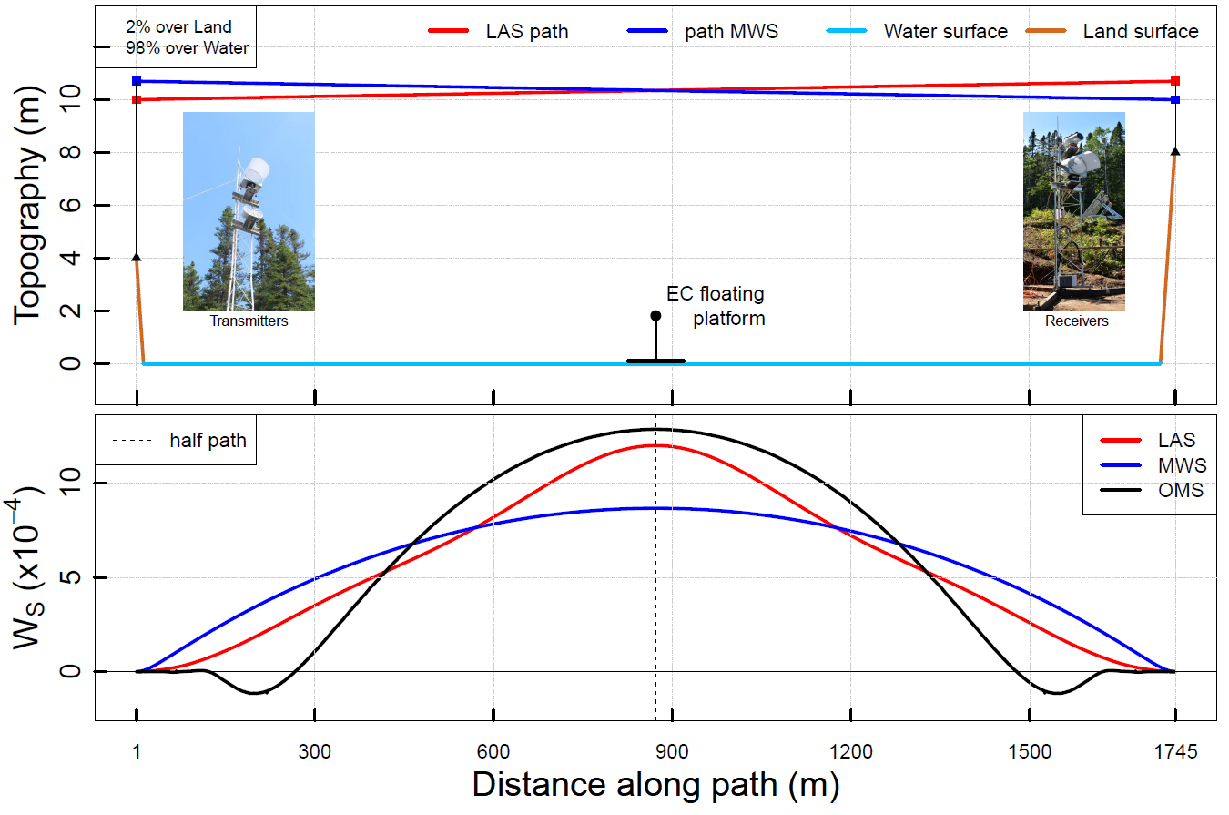
2. Scintillometry RO2 Application
Notes:
RPG : The weighting functions give the contribution of different position on the path to the total scintillation signal.
For symmetric instrument setups the weighting function peak in the middle of the path (Figure 6). This reflects the fact that eddies with radii in the order of the Fresnel length (Figure 3) contribute most effectively to the scintillation signal

Slide 11
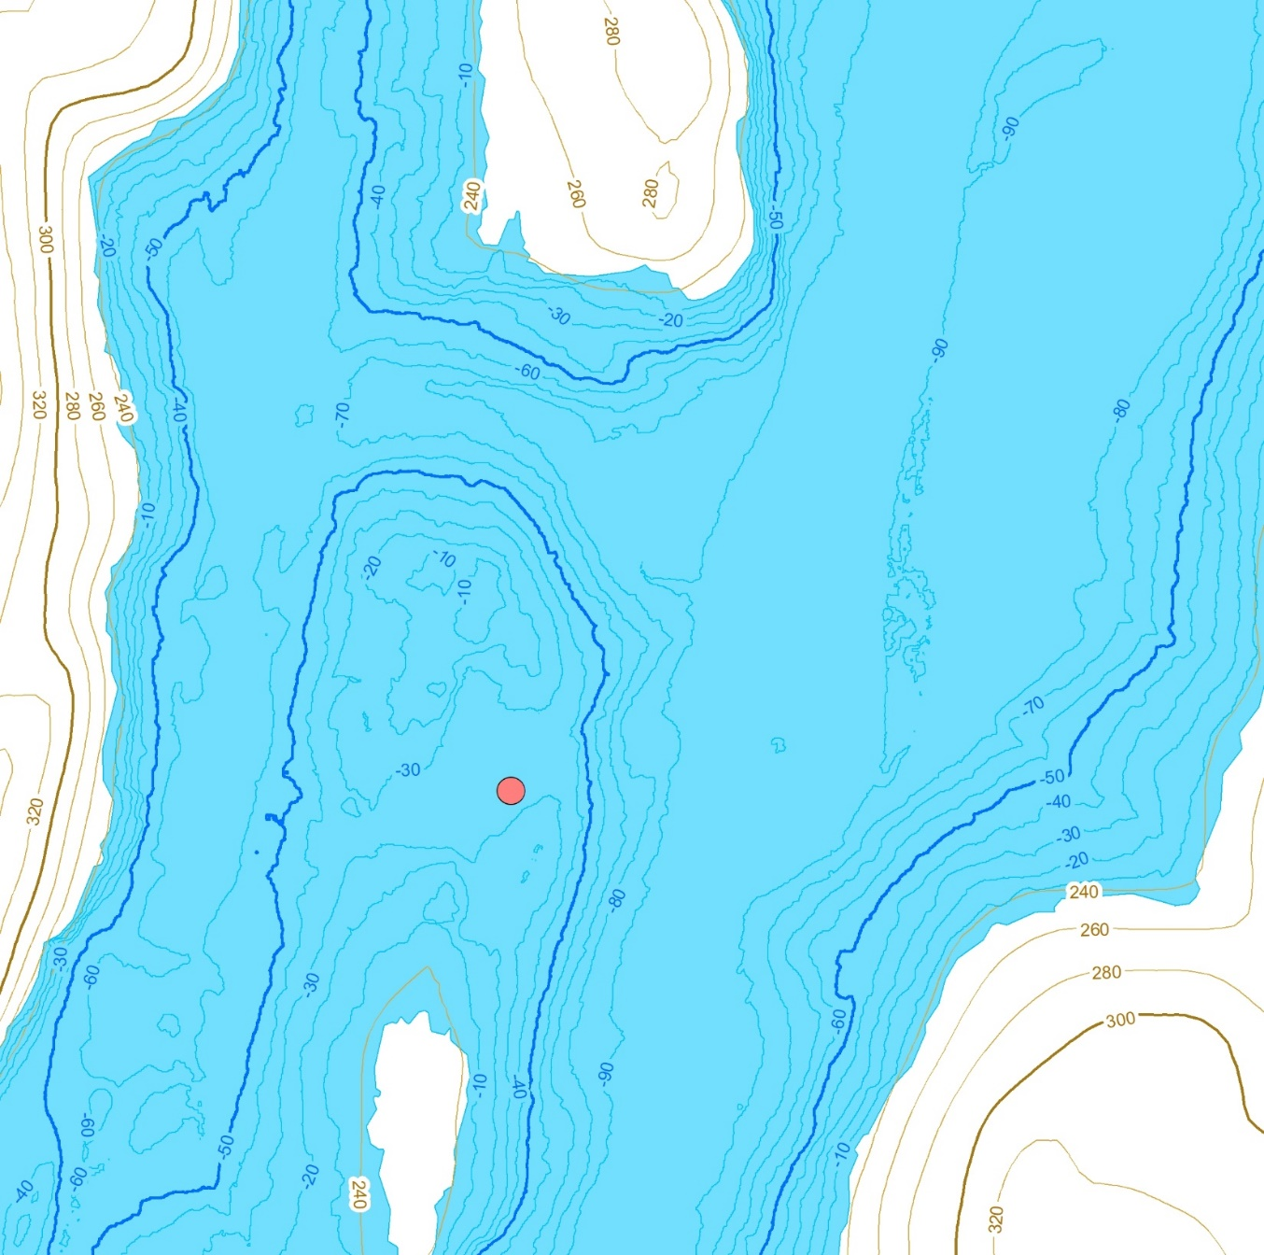
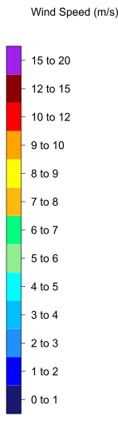
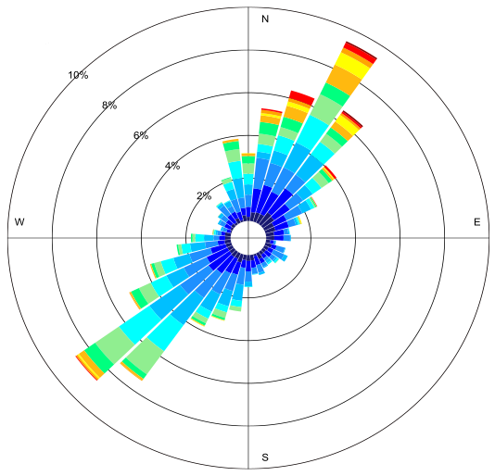
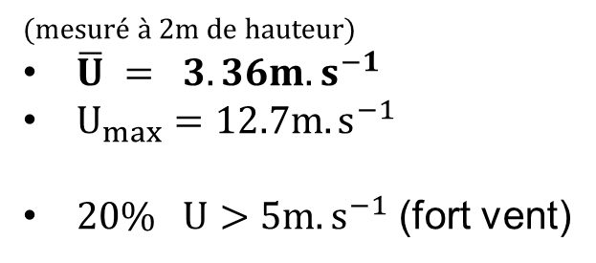
5. Résultats b) Portrait Météorologique & Thermique de RO2
Rose des vents – RO2 quai flottant
du 2019-06-12 au 2019-10-11
(mesuré à 2m de hauteur)
$\overline{U} = 3.36m.s^{−1}$
$U_{max}=12.7m.s^{−1}$
$20\% U>5m.s^{−1}$ (fort vent)
Direction du vent bimodale : NNE & SO

Slide 12
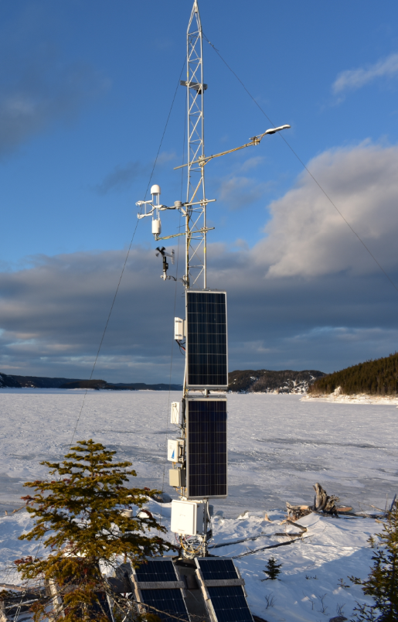
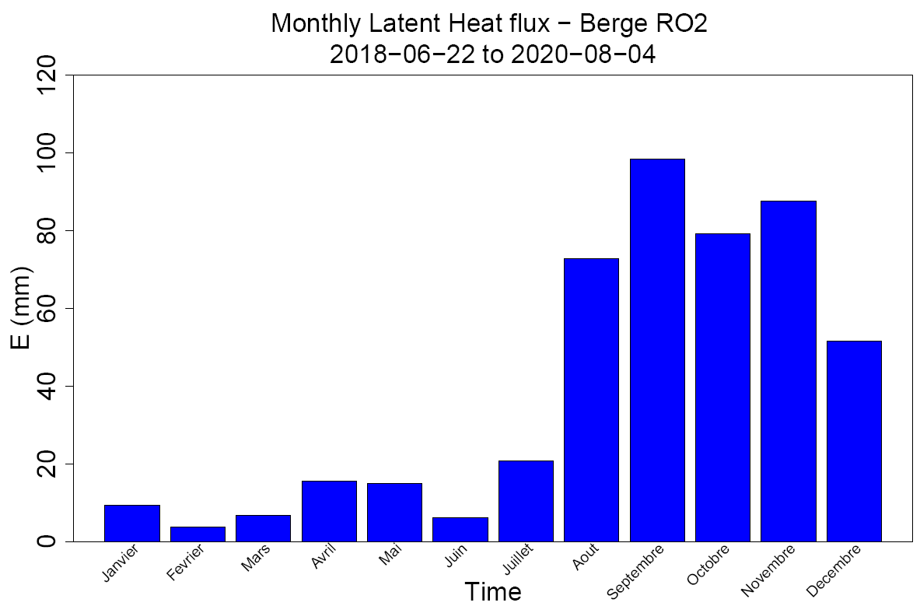
5. Résultats c) Estimation des Flux Turbulents i. Covariance des Tourbillons
E_{TOTALE} = 467mm/an
83.5% d’août à décembre
16.5% de janvier à juillet
Évaporation mensuelle moyenne mesurée à Berge
Notes:
A FAIRE POUR APRES LE SÉMINAIRE

Slide 13
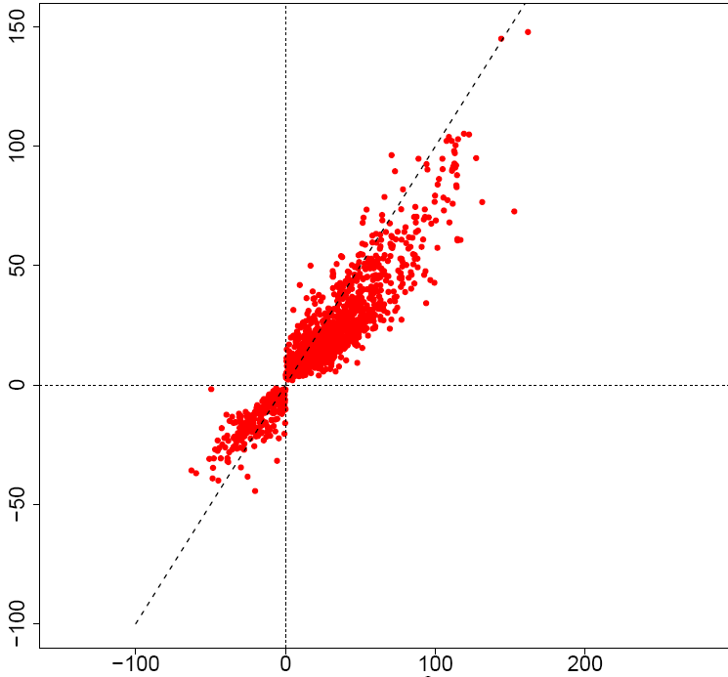
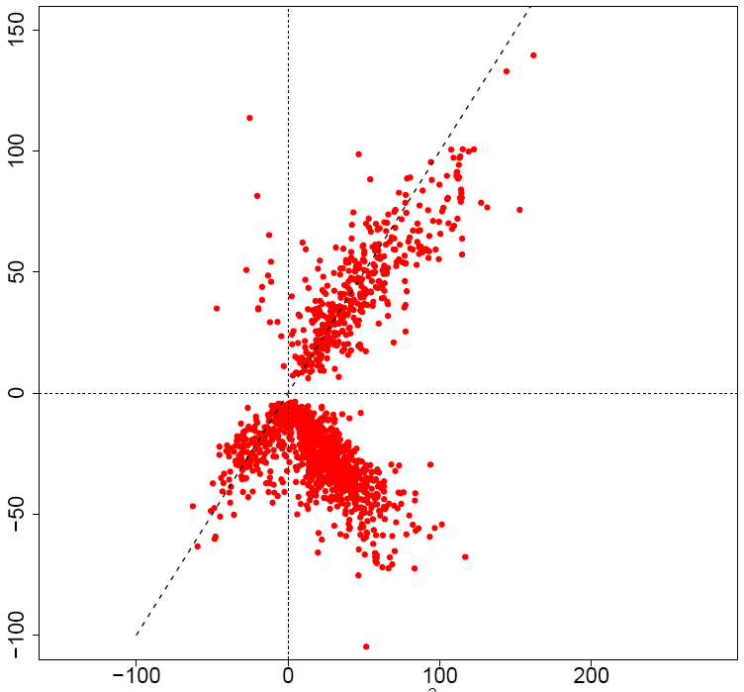
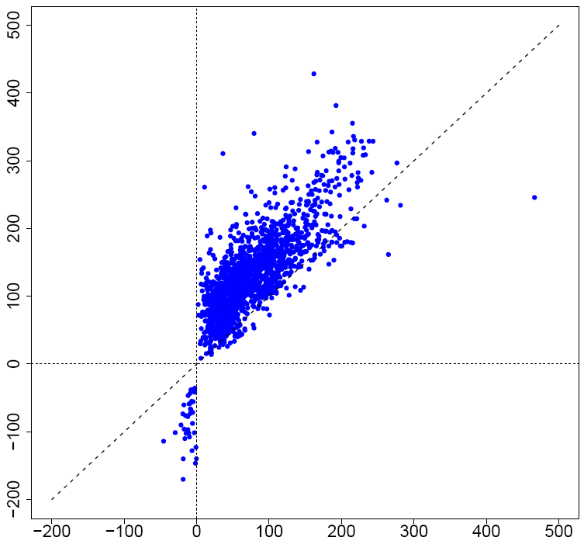
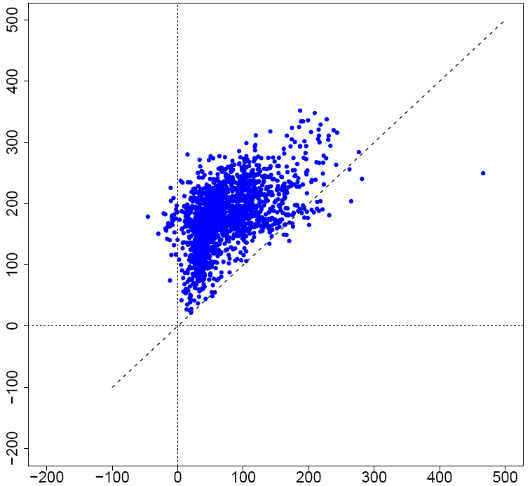
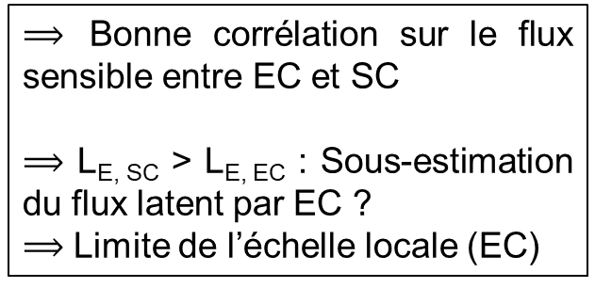
5. Résultats c) Estimation des Flux Turbulents ii. Scintillométrie
Dépendant
Indépendant
Comparaison des flux H et LE obtenus par Scintillométrie (SC) vs Covariance des tourbillons (EC)
H
H
Flux turbulent Scintillomètres (W/m²)
Dépendant
Indépendant
$⟹$ Bonne corrélation sur le flux sensible entre EC et SC
$⟹$ L_{E, SC} > L_{E, EC} : Sous-estimation du flux latent par EC ?
$⟹$ Limite de l’échelle locale (EC)
L_{E}
L_{E}
Flux turbulent Covariance des Tourbillons (W/m²)
Notes:
En bas à gauche

Slide 14
5. Résultats c) Estimation des Flux Turbulents ii. Scintillométrie
Comparaison des R² entre Scintillomètre et EC quai flottant
H
Méthode | Totale | Z < Z_{ASL} | Z > Z_{ASL} | Instable | Neutre | Stable
BC dépendant | 85% | 87% | 68% | 71.7% | 90.6% | 47%
BC indépendant | 15% | 17% | 0.06% | 0.2% | 35% | 9%
L_{E}
Méthode | Totale | Z < ZASL | Z > ZASL | Instable | Neutre | Stable
BC dépendant | 61.5% | 61% | 40% | 47% | 63.6% | 63%
BC indépendant | 28% | 28% | 25% | 27% | 32% | 32%
Notes:
Résultats obtenus avec modifications de PEI (p. 27 de mon cahier)

